Slide 1
المحاضرة الحادية عشرة
قانون فاراداي

Slide 2
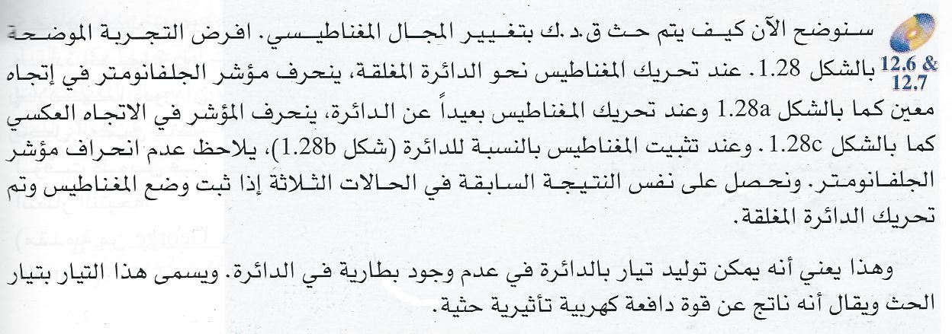
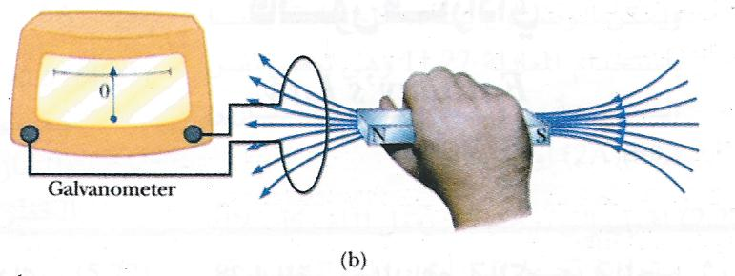
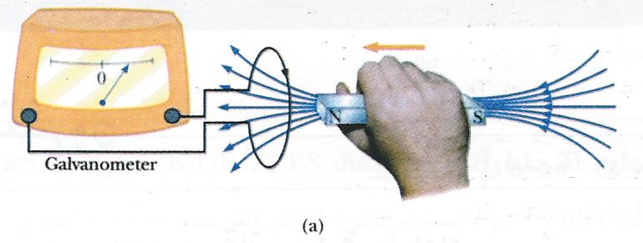
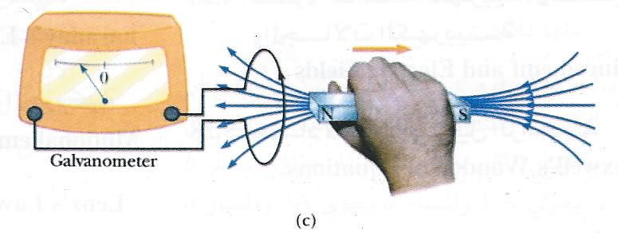
1*قانون الحث لفاراداي و قانون لنز :

Slide 3
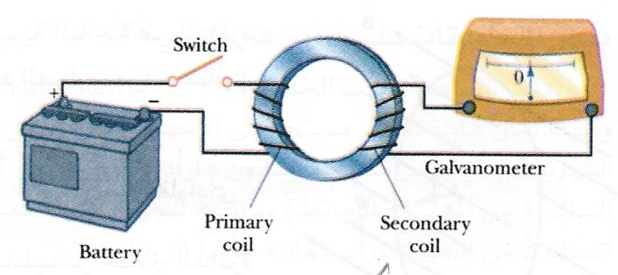
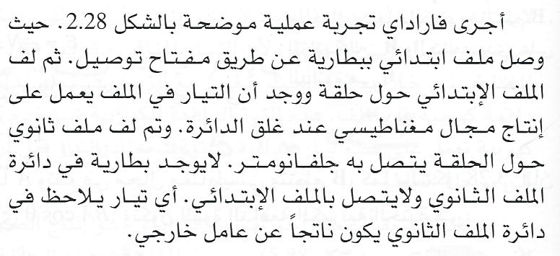
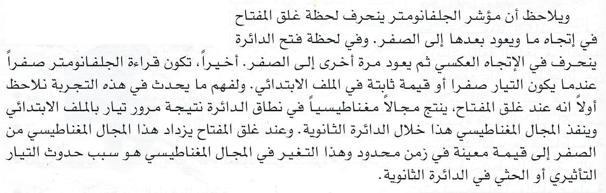

Slide 4
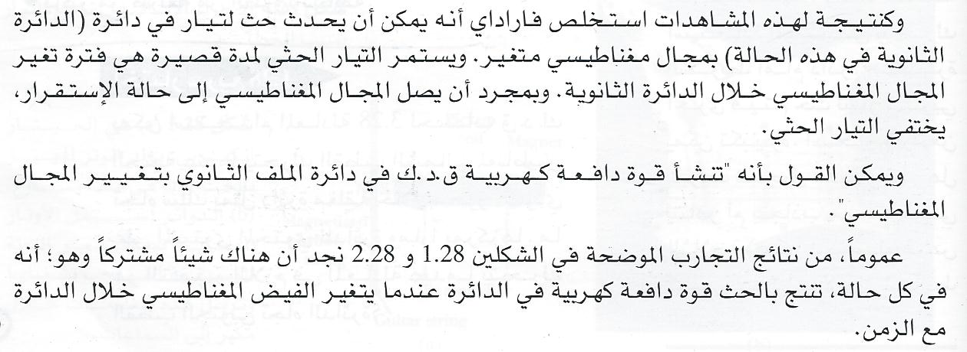
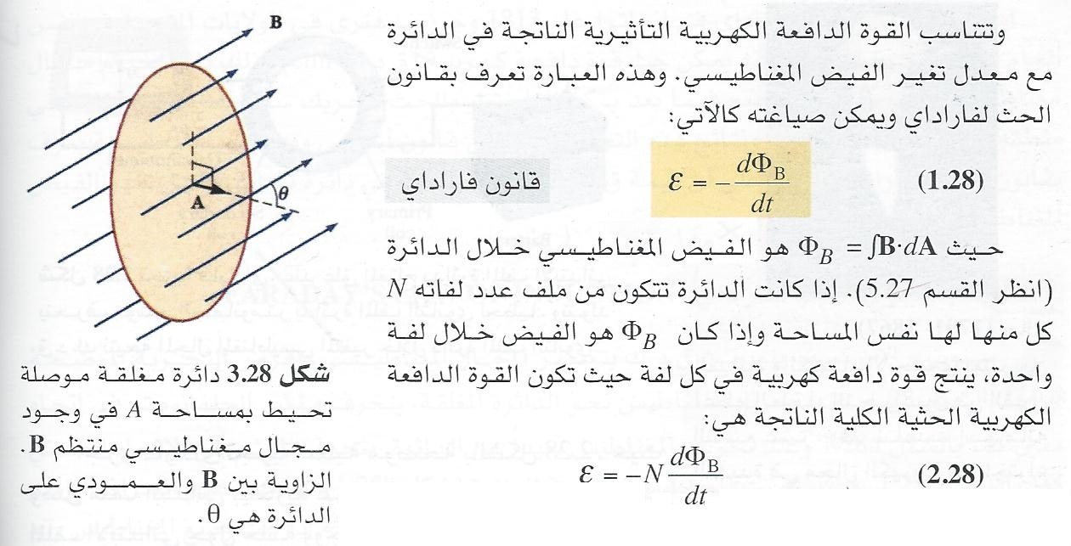

Slide 5
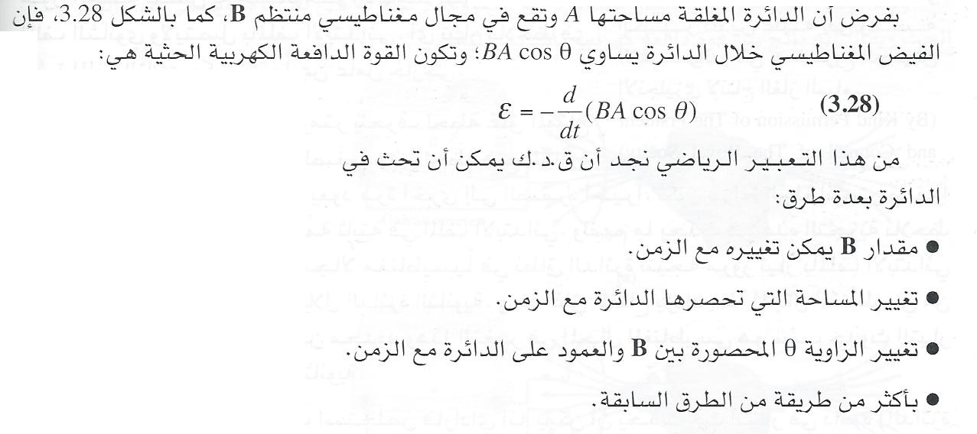
والمعنى الفيزيائي للإشارة السالبة في المعادلة السابقة يوضحه قانون لنز والذي ينص على أن التيار المستحث يجب أن يسبب اتجاهه فيضاً مغناطيسياً يعاكس التغير في الفيض المغناطيسي الخارجي , بمعنى أن أقطاب القوة الدافعة الكهربية المستحثة تعمل على إيجاد تيار ينشئ فيضاً مغناطيسياً يخالف التغير في الفيض المغناطيسي خلال المساحة المغلقة بدائرة التيار.

Slide 6
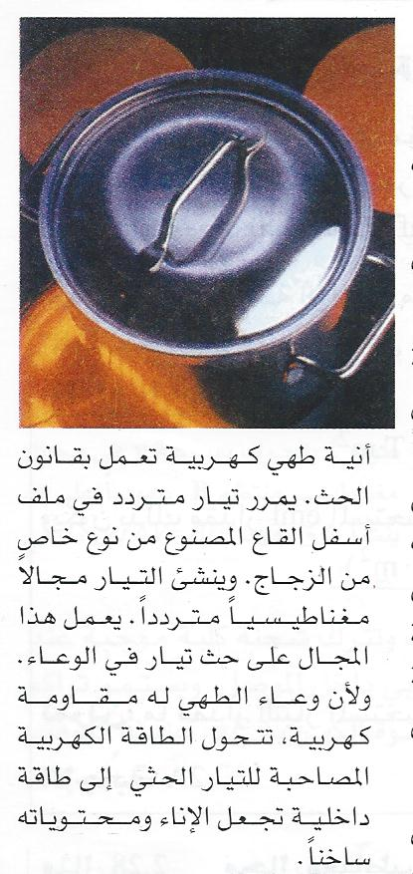

Slide 7
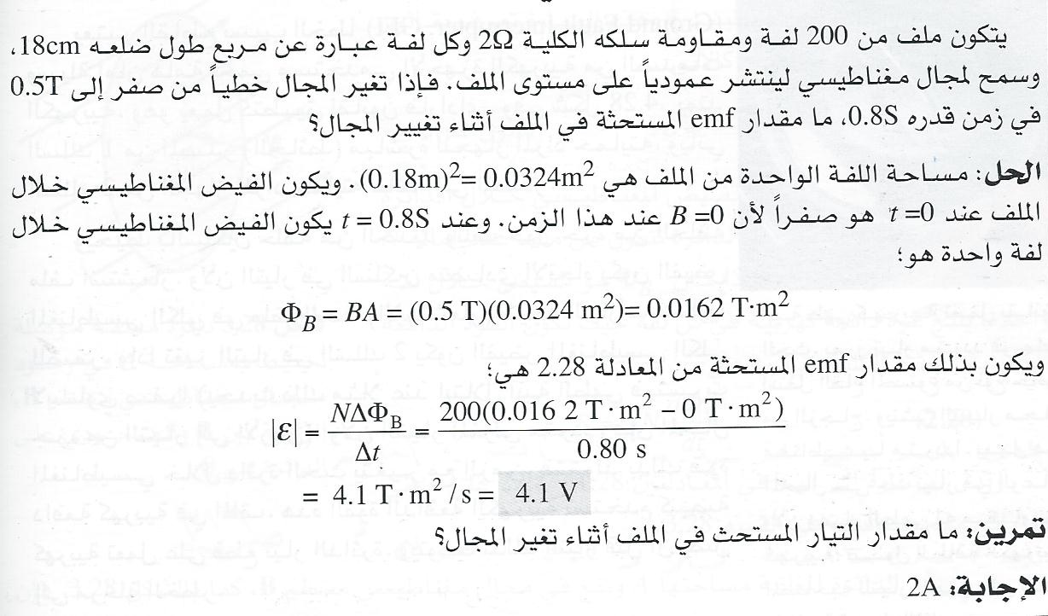
مثال (28-1): طريقة واحدة لحث ق.د.ك في ملف :

Slide 8
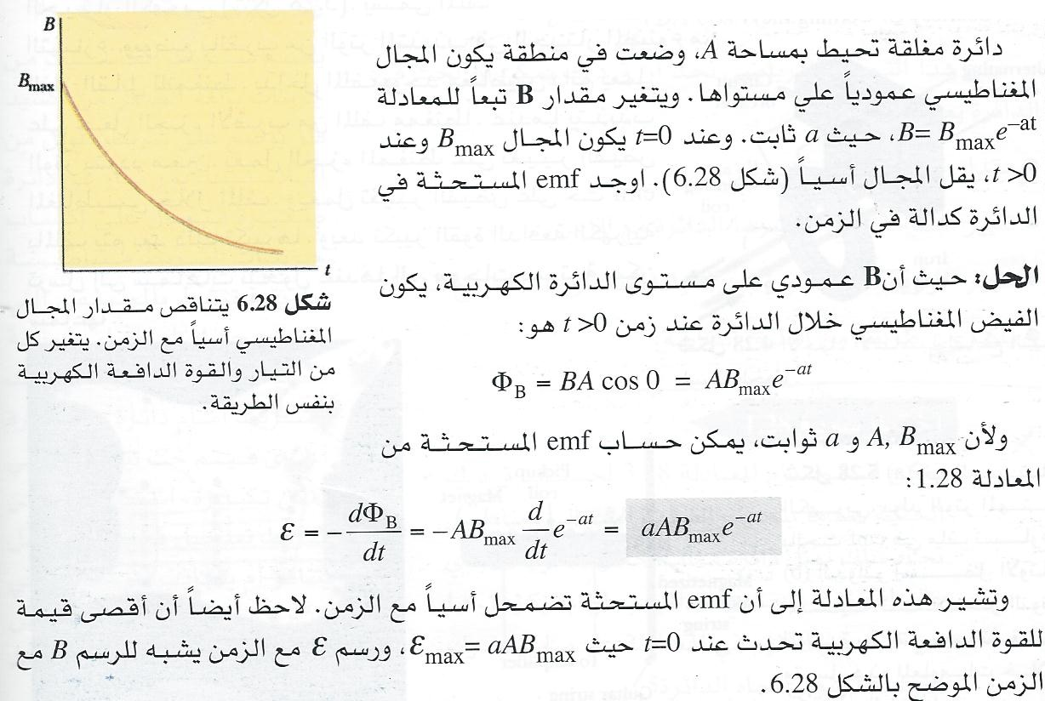
مثال (28-2): مجال مغناطيسي B يضمحل أسياً :

